Slide 1
System-On-Chip Environment Aplicação: Smith-Waterman
Artur Costa Ventura
Gabriel Monteiro Gazineu
Lauro Gonçalves da Rocha
Maria Cireno Ribeiro Silveira
Prof. Edna Barros

Slide 2
Roteiro
Motivação
Aplicação
SpecC
Compilação
Profiling
Seleção de PEs
Exploração de Arquitetura
Escalonamento de Processos
Síntese de Comunicação

Slide 3
Motivação
Uma motivação para alinhamento de cadeias é a dificuldade de obter regiões de similaridade entre sequências biológicas de gerações distintas, devido a mutações inserirem mudanças (“ruído”) ao longo da evolução.

Slide 4
Aplicação
Comparação de sequências de DNA, RNA, proteínas, etc.;
Busca por regiões de similaridade
Algoritmo Smith-Waterman:
Não olha toda a sequência de uma vez;
Compara segmentos;

Slide 5
Smith-Waterman
Entrada:
Sequências
Saída:
Alinhamento local ótimo das sequências

Slide 6
Tradução p/ SpecC
Tinhamos o algoritmo já escrito em Java (173 linhas de código):
Passar código para C
Mapear processos/funções em behaviors;
Criar canais para comunicação de processos/funções;

Slide 7
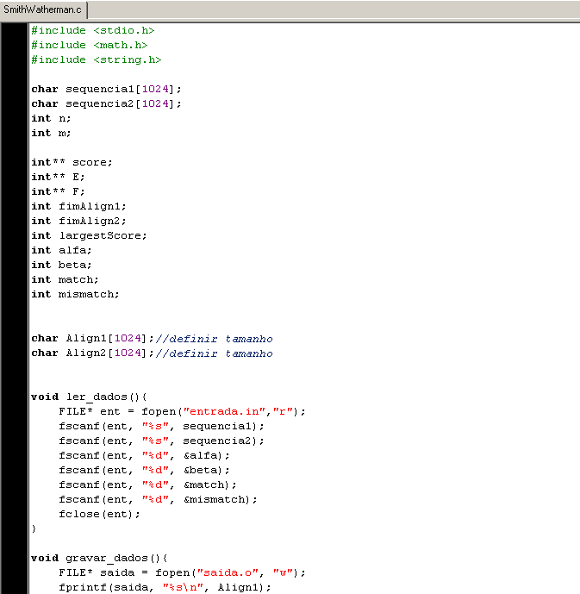
Código em C (230 linhas de código)

Slide 8
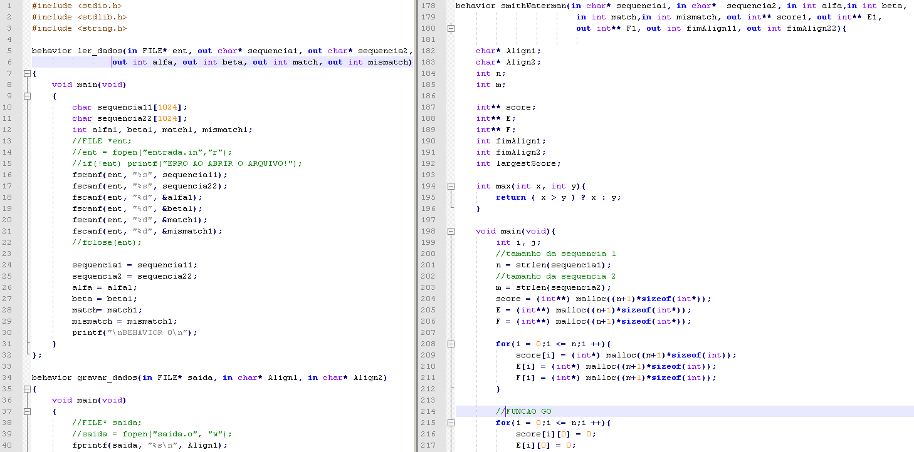
SpecC (310 linhas de código)

Slide 9
Compilação

Slide 10
Processos
U00 – Leitura de Dados
U01 – Smith-Waterman
U02 – Traceback
U03 – Escrita de Dados

Slide 11
Conectividade

Slide 12
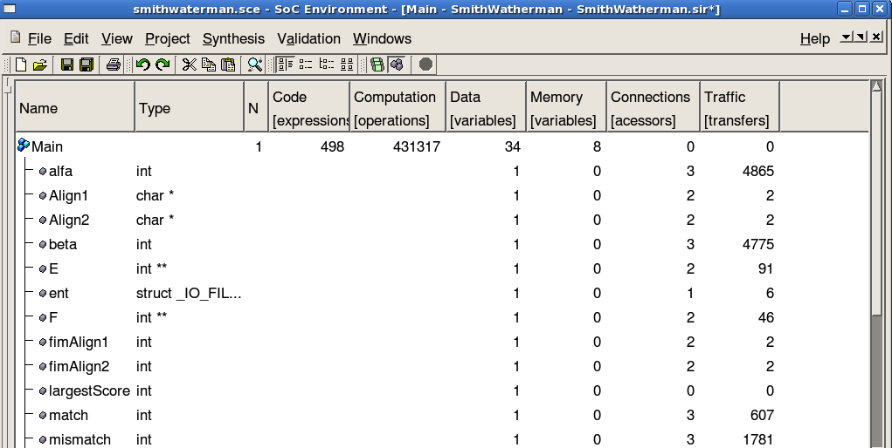
Profiling

Slide 13
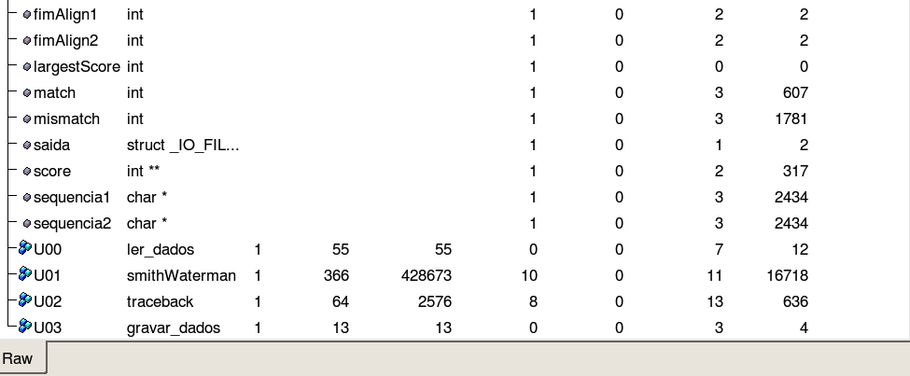
Profiling

Slide 14
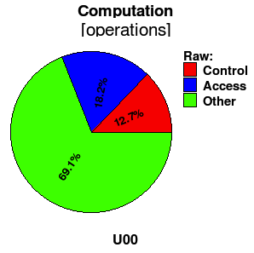
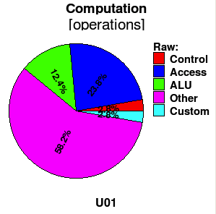
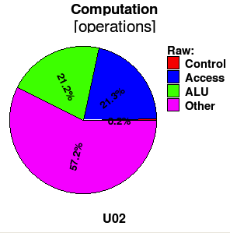
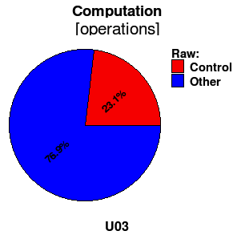
Profiling

Slide 15
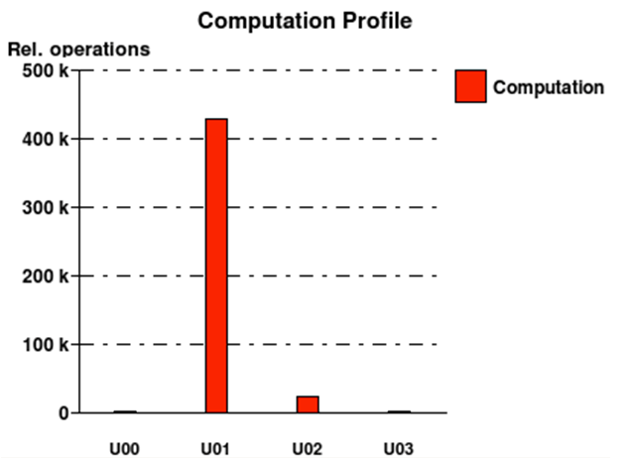
Profiling

Slide 16
Seleção de PEs
Tínhamos como objetivo analisar o mapeamento dos processos em diferentes processadores.
Ex: MIPS, DSP, ColdFire, Custom.

Slide 17
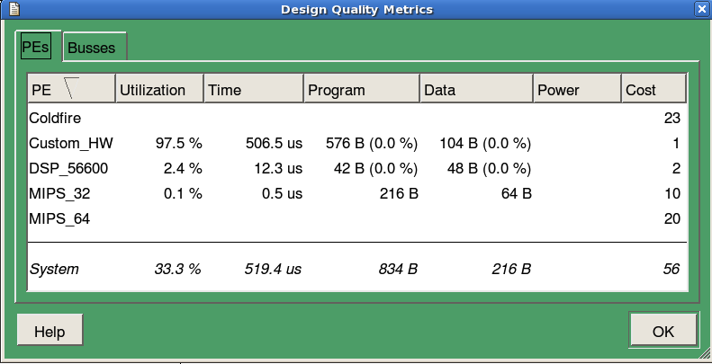
Seleção de PEs
U00 – MIPS32
U01 – Custom HW
U02 – DSP
U03 – MIPS32

Slide 18
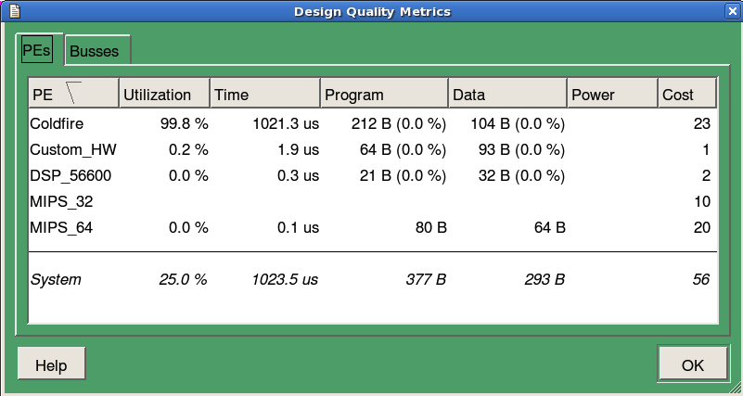
Seleção de PEs
U00 – DSP
U01 – ColdFire
U02 – Custom HW
U03 – MIPS64

Slide 19
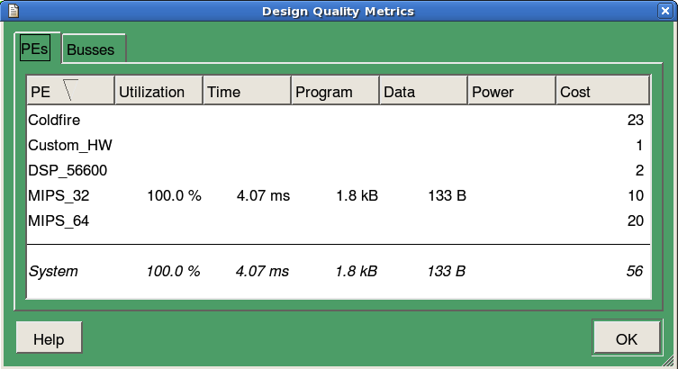
Seleção de PEs
U00 – MIPS32
U01 – MIPS32
U02 – MIPS32
U03 – MIPS32

Slide 20
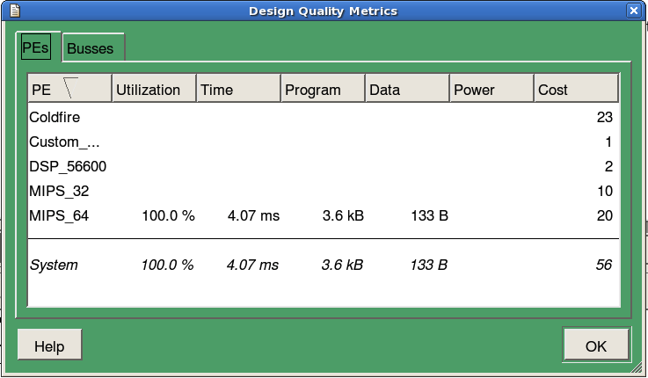
Seleção de PEs
U00 – MIPS64
U01 – MIPS64
U02 – MIPS64
U03 – MIPS64

Slide 21
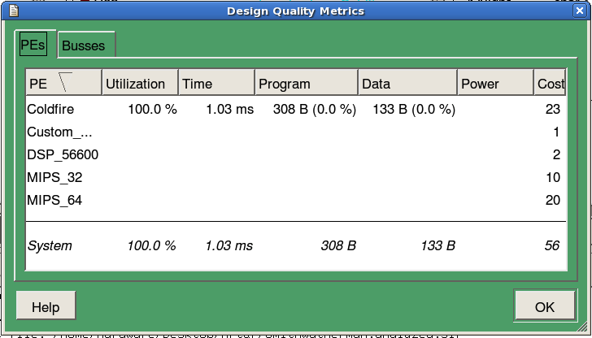
Seleção de PEs
U00 – ColdFire
U01 – ColdFire
U02 – ColdFire
U03 – ColdFire

Slide 22
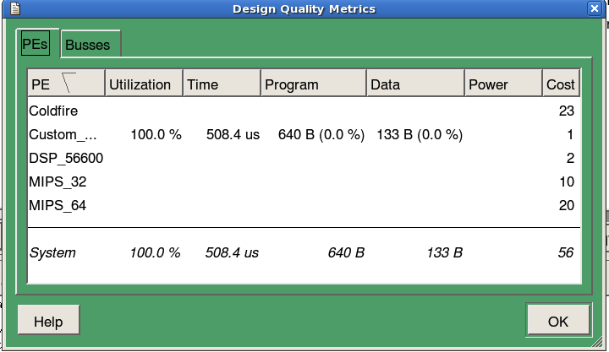
Seleção de PEs
U00 – Custom HW
U01 – Custom HW
U02 – Custom HW
U03 – Custom HW

Slide 23
Exploração de Arquitetura
Podemos notar que a primeira opção foi a melhor em comparação com as outras. Isso se deve:
Melhor custo benefício
A última opção com custom hardware possui um desempenho equivalente, entretanto, seu custo é bem superior.

Slide 24
Escalonamento de Processos
Devido a natureza sequencial do algoritmo:
- Leitura dos dados
- Processamento
Escrita
A etapa de scheduling (escalonamento) não foi feita.

Slide 25
Síntese de Comunicação
Havia a possibilidade de selecionar o barramento;
Não foi possível alocar o barramento para o behavior, a ferramenta não dava a opção.

Slide 26
Obrigado

